Slide 1
PROIECT MORSIA GYM
Autor: Fărcuța Andrei
Profesor coordonator: Gabor Gianina
Facultate: Inginerie Electrică și Tehnologia Informației Oradea
Specializare: Calculatoare

Slide 2
Motivul alegerii temei
Am ales această temă deoarece conform statisticilor, în ultimii 40 de ani, numărul persoanelor care suferă de obezitate a crescut de zece ori, astfel că deschiderea sălilor de sport în viitor este foarte previzibilă.
Consider că această piață are nevoie de site-uri web deoarece acestea au potențialul de a mări numărul de clienți și ușurează aflarea informațiilor despre facilități, personal, date de contact, orar și aparatură.

Slide 3
Posibilii utilizatori ai site-ului web
Site-ul web poate fi folosit de majoritatea oamenilor, întrucât acesta nu are funcționalități dificile, are o navigare ușoară, iar informațiile pot fi găsite rapid.
Estetica și structura site-ului creează o experiență excelentă, acesta nefiind construit într-un mod complicat sau sofisticat.
Utilizatorii pot fi atât clienți actuali cât și clienți viitori, informațiile prezentate având scopul atât de promovare, cât și de satisfacere a nevoilor clienților actuali.

Slide 4
Tehnologii și tehnici folosite pentru implementare
Pentru implementare am folosit elemente de HTML5, CSS3 și JavaScript.
Elementele de HTML5 au fost folosite pentru crearea bazei și a elementelor din fiecare pagină, iar cele de CSS3 pentru aranjarea elementelor și design-ul individual al fiecărei pagini.
JavaScript a fost folosit pentru un slideshow automat situat pe pagina principală și partea de responsive a site-ului, modul de navigare pentru desktop fiind diferit de cel pentru mobil.

Slide 5
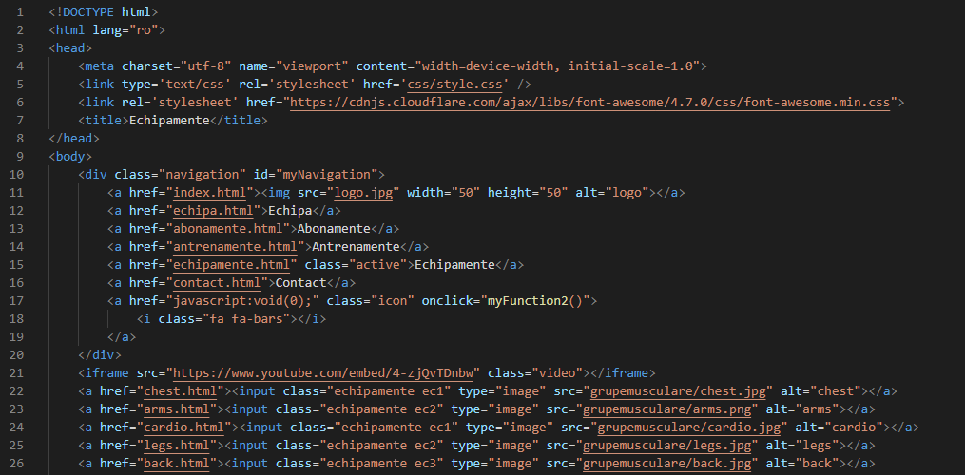
HTML 5
Elementele de HTML 5 sunt esențiale pentru site-ul web, dar acestea au nevoie de o parte de design care să ușureze interacțiunea cu utilizatorul.

Slide 6
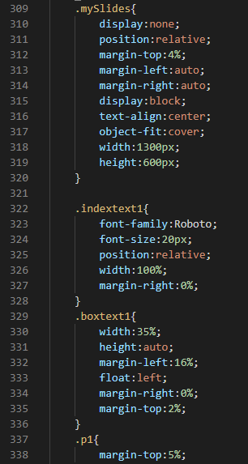
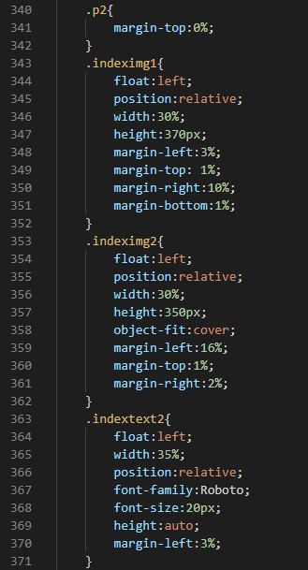
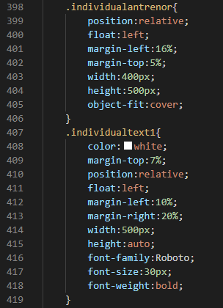
CSS3
Elementele de CSS3 au fost folosite pentru design, acestea au rolul de a îmbunătăți aspectul paginii și ajută la creșterea timpului petrecut pe site de către utilizator.

Slide 7
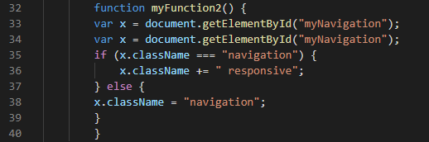
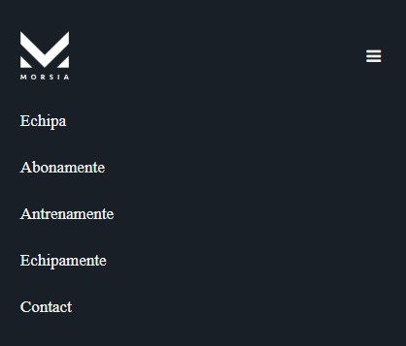
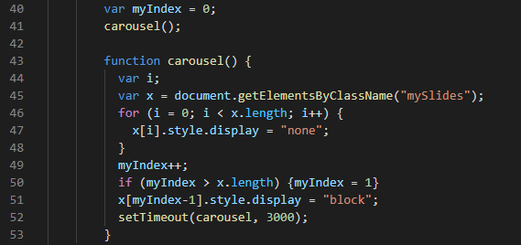
Javascript
Elementele de JavaScript au fost folosite pentru introducerea unor funcționalități în paginile web.

Slide 8
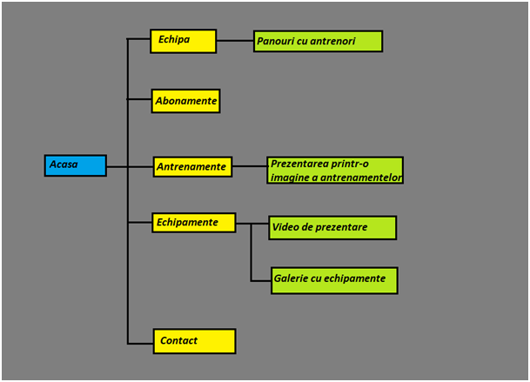
Schema bloc a site-ului

Slide 9
Modificări aduse pentru rezolvarea problemelor
Activitatea la proiect a început cu schița care a suferit multe modificări cum ar fi schimbarea meniului și eliminarea elementelor inutile(motor de căutare în site, posibilitatea creării de cont, magazin interactiv).
Alte modificări în plus sunt schimbarea structurii elementelor de text, mărirea numărului de imagini din site, adăugarea separată a unei pagini de contact, adăugarea unei prezentări mai clare a echipamentelor și transformarea paginii "Program" în pagina "Antrenamente".

Slide 10
Avantajele aplicației față de altele existente
Site-ul web Morsia GYM are ca avantaje față de cele competitoare navigarea simplă, limitarea cantității de informații la necesitățile clienților, funcționalitățile moderne și o paletă de culori potrivită domeniul de afaceri.
Spre deosebire de alte site-uri existente, design-ul proiectului exprimă eleganță, iar eficiența se dovedește prin apelarea la instinctul vizual, imaginile fiind elementele principale.

Slide 11
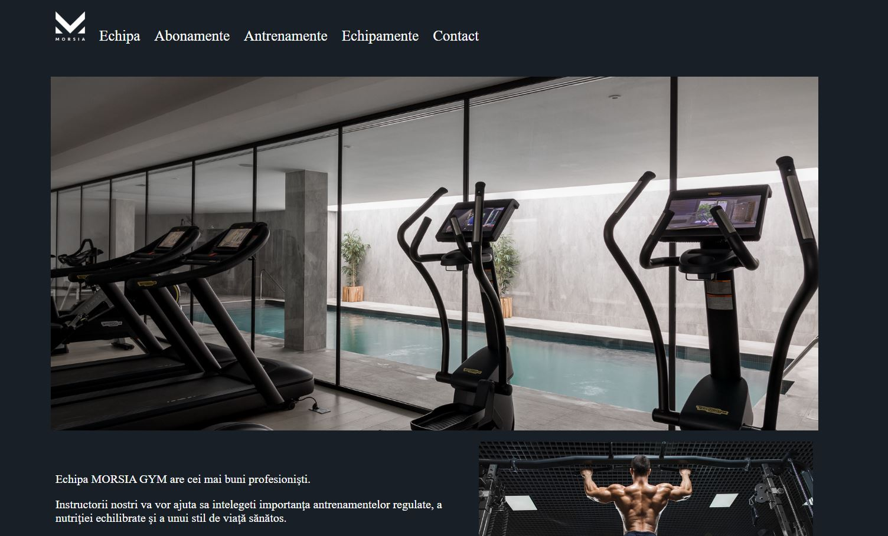
Screenshot-uri din site – versiunea Desktop

Slide 12
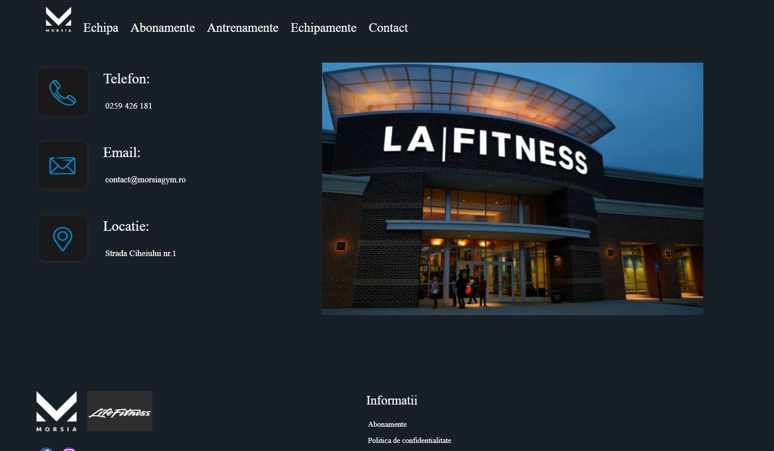
Screenshot-uri din site – versiunea Desktop

Slide 13
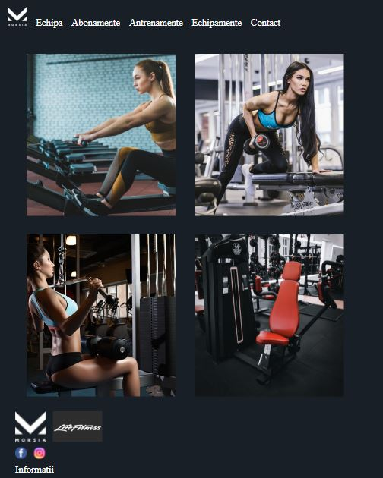
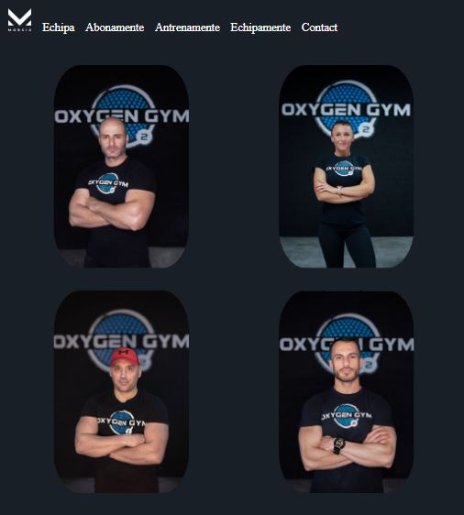
Screenshot-uri din site – versiunea tabletă

Slide 14
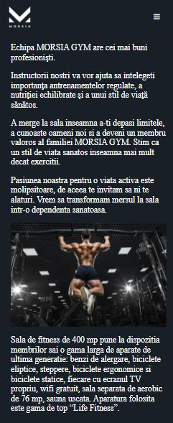
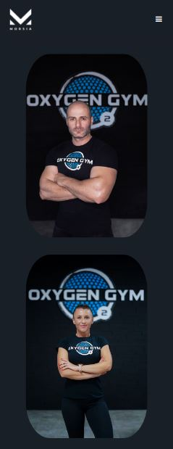
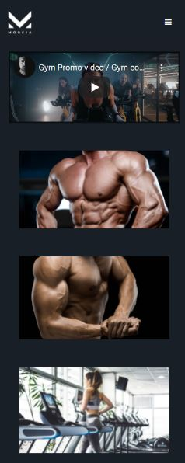
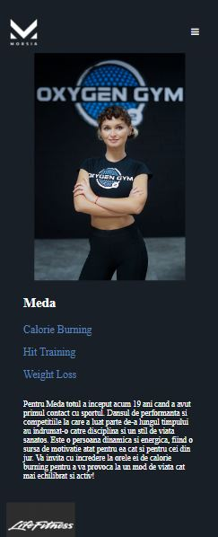
Screenshot-uri din site – versiunea mobil

Slide 15
Concluzii
Proiectul și-a propus ca obiective analiza, proiectarea și implementarea unui site web.
Toate aceste obiective au fost îndeplinite.
Site-ului web i se pot aduce următoarele posibile îmbunătățiri:
să fie disponibil și în principalele limbi de circulație mondială
adăugarea posibilității de comunicare cu un operator prin intermediul site-ului pentru eventuale nelămuriri

